Slide 1
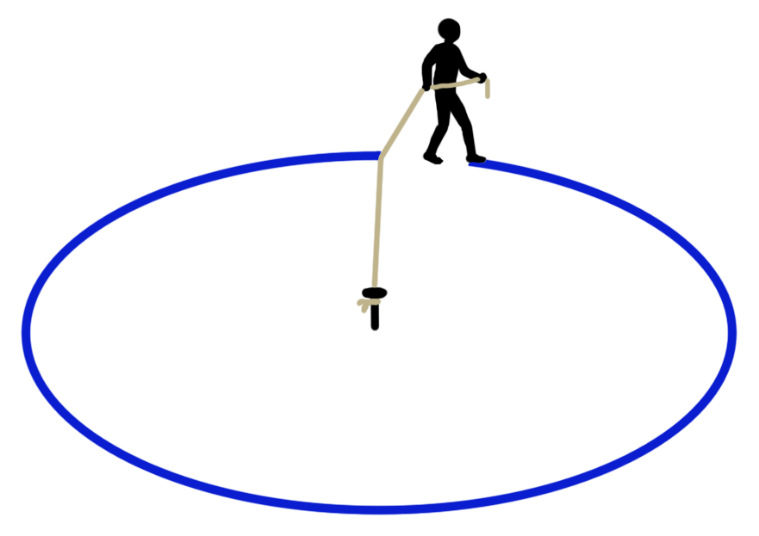
Способы описания движения. Система отсчёта
Движение…оно такое….

Slide 2
Система отсчёта
Тело отсчёта
Система координат
Часы

Slide 3
Описание движения
z
Для описания движения в системе координат, нужно задать каждую координату как функцию зависимости от времени:
$$\left\{\begin{aligned}x=x(t) \\ y=y(t) \\ z=z(t)\end{aligned}\right.$$
Начало отсчёта
y
x

Slide 4
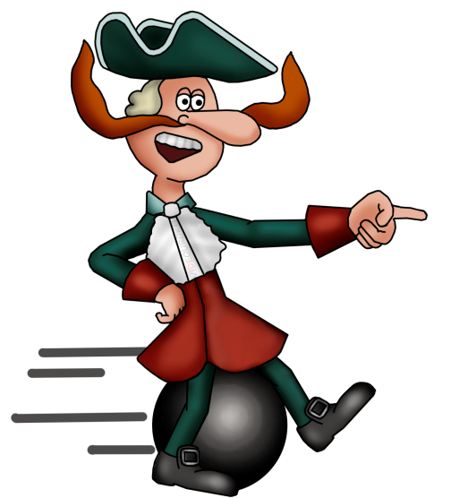
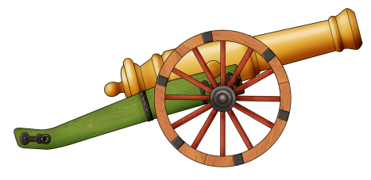
$$y\left(t\right)=v_{0y}t+\frac{at^{2}}{2}$$
y
$$x\left(t\right)=v_{0x}t$$
Айда на Луну!
Кинематические уравнения
x

Slide 5
Прямолинейное и криволинейное движение

Slide 6
y
$$\vec{r}=\vec{r}(t)$$
$$\left|\vec{r_{n}}\right|=\sqrt{{x_{n}^{}}^{2}+{y_{n}^{}}^{2}+{z_{n}^{}}^{2}}$$
$$\left\{\begin{aligned}x=x(t) \\ y=y(t) \\ z=z(t)\end{aligned}\right.$$
$$\vec{r_{5}}$$
$$\vec{r_{6}}$$
$$\vec{r_{4}}$$
$$\vec{r_{7}}$$
$$\vec{r_{3}}$$
$$\vec{r_{8}}$$
$$\vec{r_{2}}$$
$$\vec{r_{1}}$$
$$\vec{r_{9}}$$
x

Slide 7
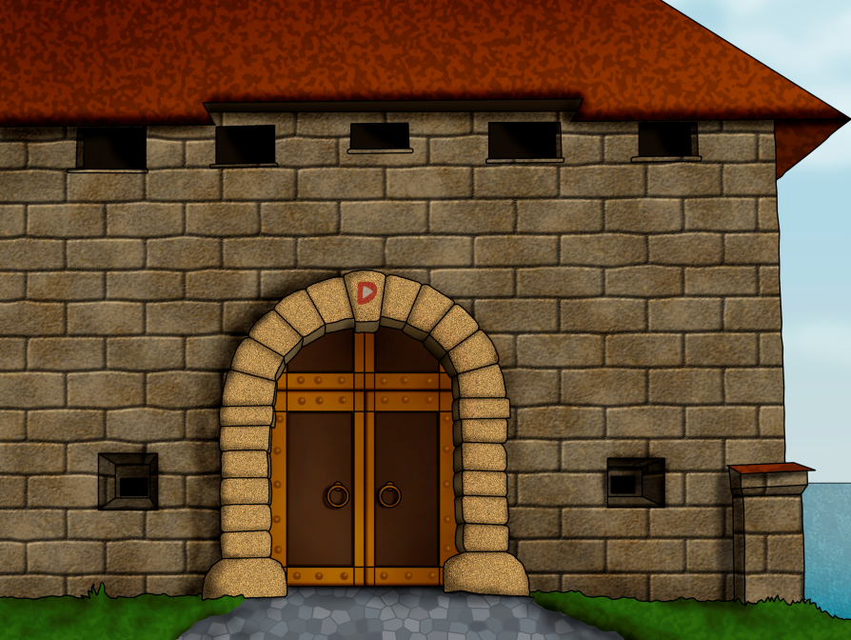
Система отсчёта
Система отсчёта — это совокупность тела отсчёта, связанной с ним системы координат и часов, с помощью которых измеряется время.
$$\vec{r_{1}}$$
$$\vec{r_{2}}$$
$$\vec{r_{1}}$$
$$\vec{r_{3}}$$
$$\vec{r_{2}}$$
$$\vec{r_{3}}$$

Slide 8
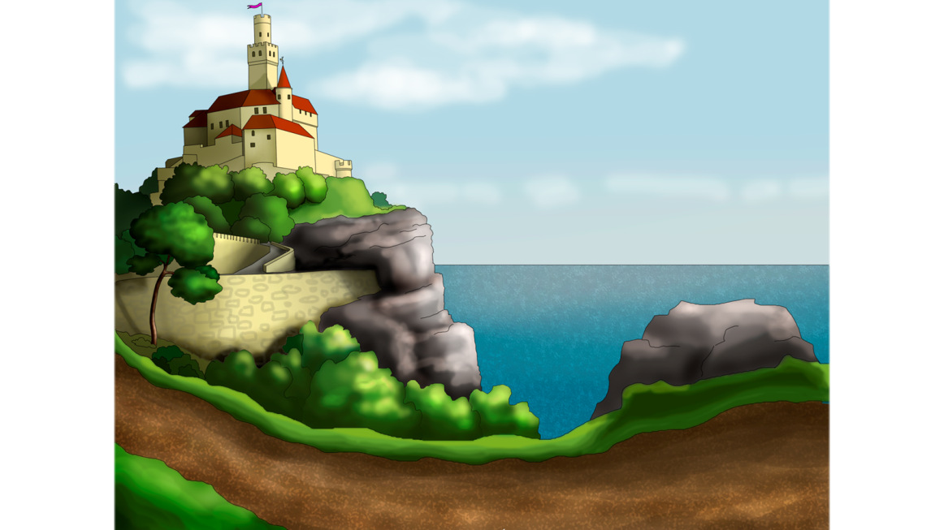
Относительность движения
$$x\left(t\right)=X$$
$$y\left(t\right)=Y$$
$$z\left(t\right)=Z$$
$$x\left(t\right)=v_{0x}t$$
$$y\left(t\right)=Y$$
$$z\left(t\right)=z_{0}\sin{ωt}$$
$$z\left(t\right)=Z$$

Slide 9
Самолёт летит в одной плоскости. В начальный момент времени самолет находится на высоте 1000 м и на расстоянии 5 км от аэродрома. Постройте соответствующую систему координат и отметьте на ней самолет в начальный момент времени.
y, м
1000
Аэродром
x, м
5000

Slide 10
Если самолёт, двигаясь равномерно, ежеминутно поднимается на 1200 м и удаляется от аэродрома на 3000 м, то, как описать его движение?
$$v_{x}=\frac{∆x}{∆t}=\frac{3000}{60}=50 м/с$$
$$v=\frac{S}{t}$$
Дано:
y, м
$$∆t=1 мин$$
$$v_{y}=\frac{∆y}{∆t}=\frac{1200}{60}=20 м/с$$
$$∆x=3000 м$$
$$\left|\vec{v}\right|=\sqrt{{v_{x}}^{2}+{v_{y}}^{2}}$$
$$\vec{v}$$
$$∆y=1200 м$$
$$x\left(t\right)=5000+50t$$
Как описать движение?
$$y\left(t\right)=1000+20t$$
$$v_{y}$$
1000
$$v_{x}$$
Аэродром
x, м
5000

Slide 11
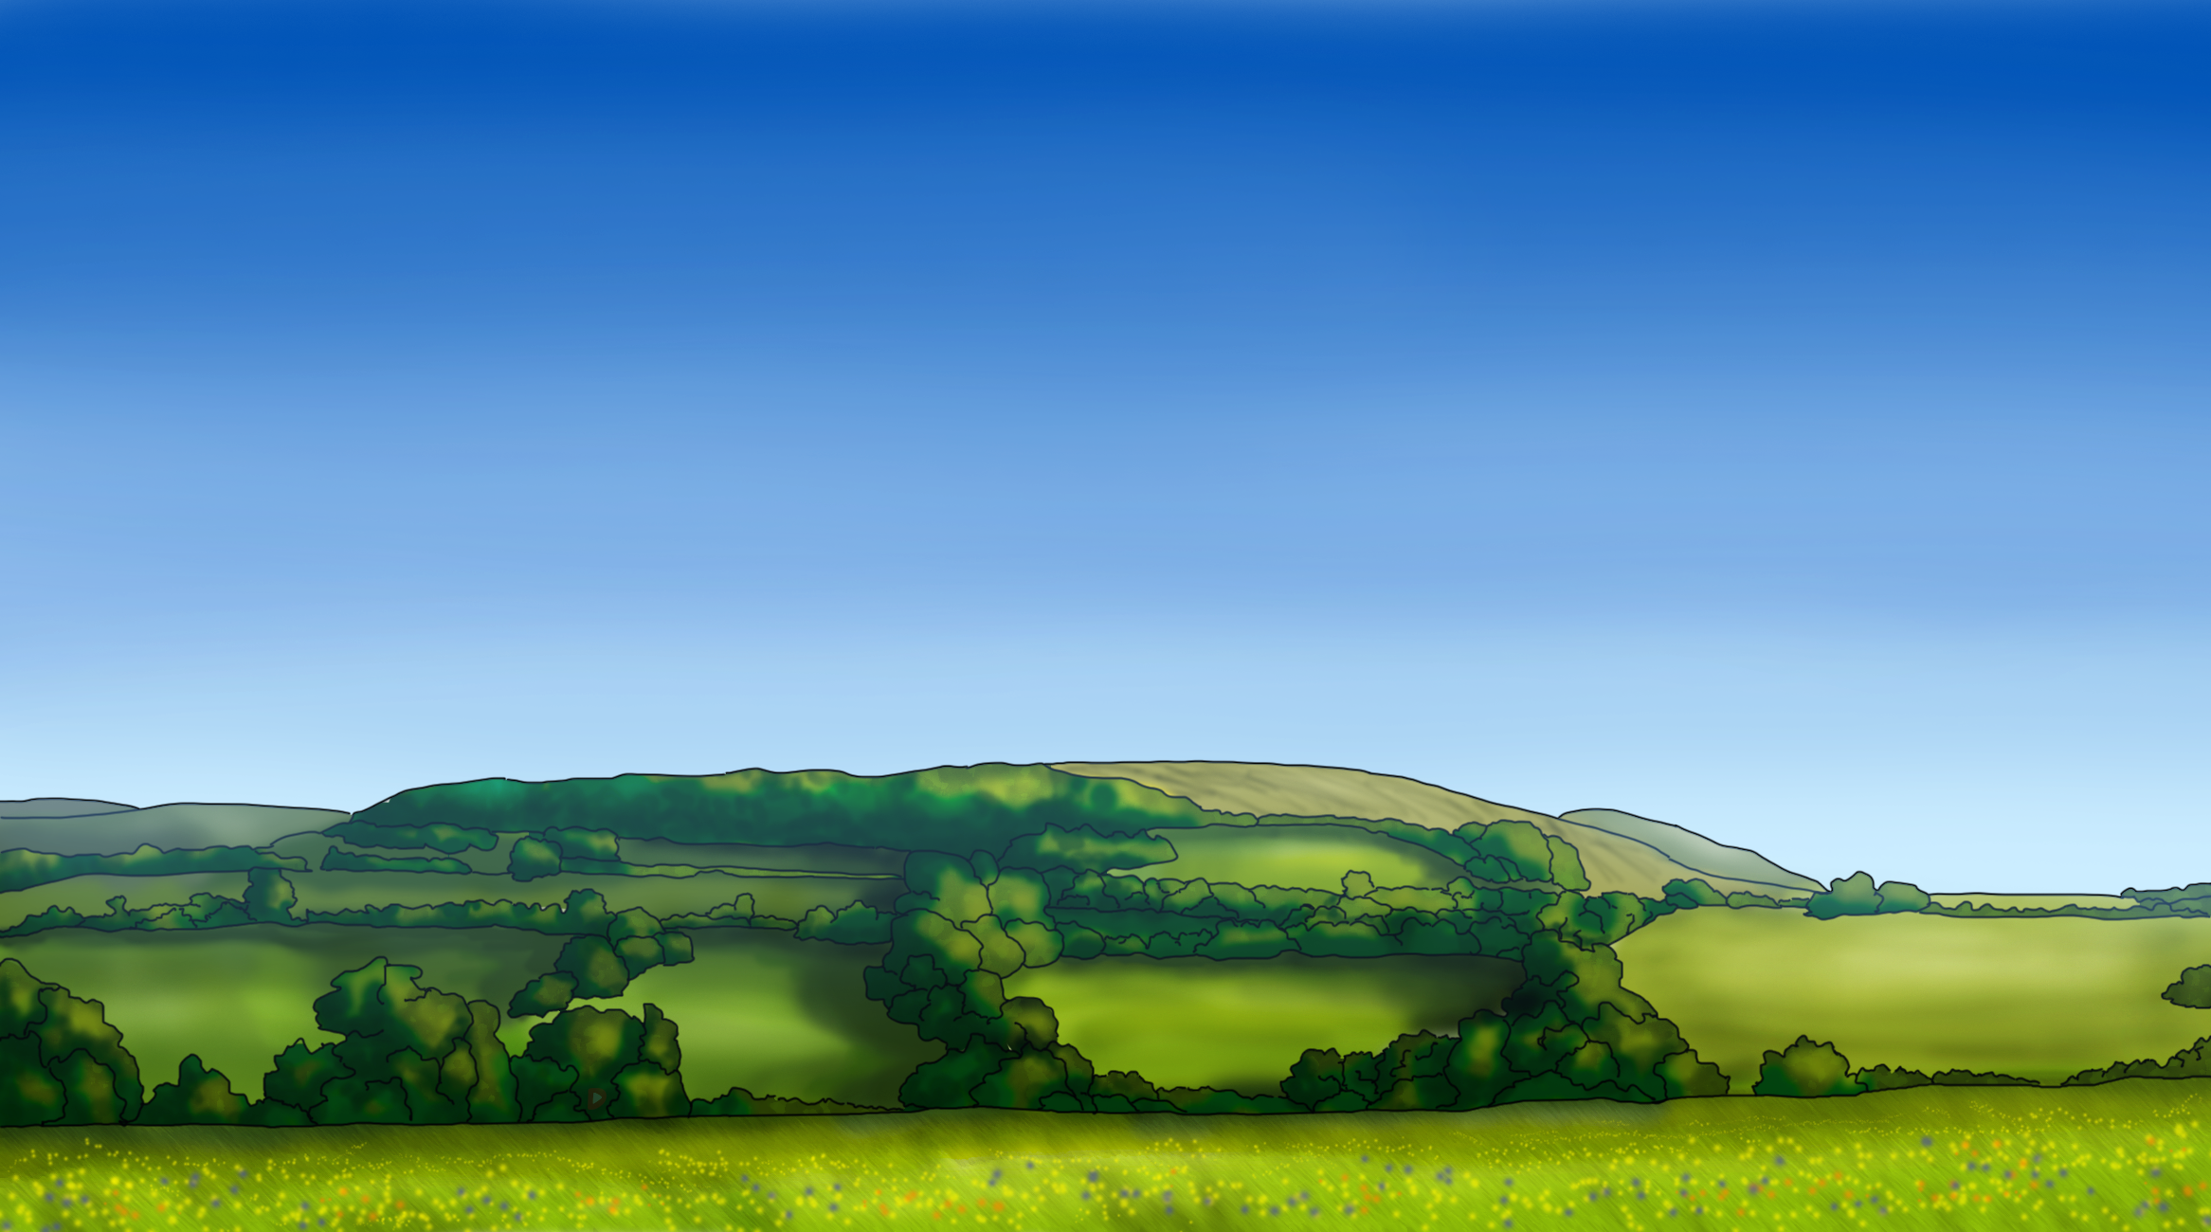
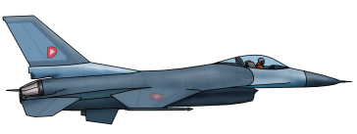
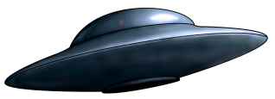
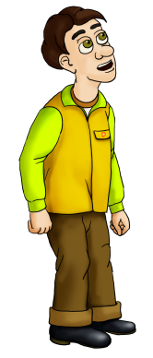
$$v_{c}=2000 км/ч$$
$$v_{нло}=3000 км/ч$$
$$2000 км/ч$$
$$3000 км/ч$$

Slide 12
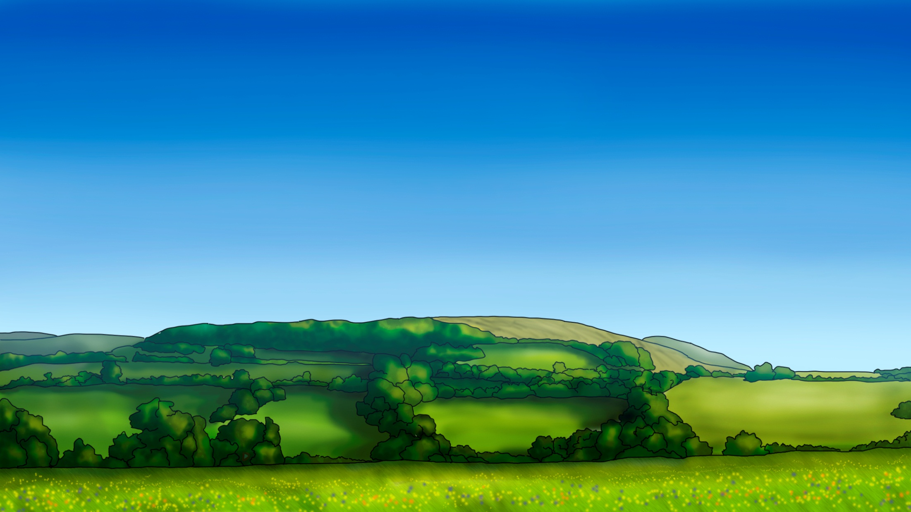
$$v_{c}=2000 км/ч$$
$$v_{нло}=3000 км/ч$$
$$1000 км/ч$$
$$3000−2000=1000$$
$$−2000 км/ч$$

Slide 13
$$v_{c}=2000 км/ч$$
$$v_{нло}=3000 км/ч$$
$$−1000 км/ч$$
$$−3000 км/ч$$

Slide 14
Основные выводы
Описание движения зависит от выбранной системы отсчёта.
Для описания движения необходимо составить уравнения движения.
Уравнения движения — это функции зависимости координат или радиус-вектора от времени.
Уравнения движения называются кинематическими.
Траектория — это линия, вдоль которой движется точка в пространстве.
Прямолинейное движение — это движение по прямой.
Криволинейное движение — это движение по кривой.

